Slide 1
Zawód brokera nie musi być nudny.
O tym jak mądrze korzystać z ubezpieczeń w praktyce.
Martyna Ratajewska
Dyrektor ds. ubezpieczeń majątkowych

Slide 2
Kim jest broker ubezpieczeniowy?
Broker ubezpieczeniowy - osoba fizyczna lub prawna, prowadząca działalność brokerską (pośrednictwo ubezpieczeniowe i dystrybucja), posiadająca odpowiednie zezwolenie (licencję) nadane przez organ nadzorujący (Komisję Nadzoru Finansowego) i wpisana do rejestru brokerów.
Art. 3 ust. 1 pkt 5 Ustawy z dnia 15 grudnia 2017 r. o dystrybucji ubezpieczeń
Klient
Zakład ubezpieczeń

Slide 3
Identyfikacja ryzyk ubezpieczeniowych – analiza aktualnego stanu ochrony ubezpieczeniowej Przygotowanie programu ubezpieczenia Przygotowanie postępowania przetargowego lub slipu brokerskiego w zależności od rodzaju podmiotu Techniczna obsługa umów, monitorowanie terminów wznowień Doubezpieczanie nowych elementów pojawiających się w trakcie roku polisowego Doradztwo w sprawach ubezpieczeń w związku ze zmianami i rozwojem działalności
Na czym polega praca brokera?

Slide 4
Podstawowe różnice pomiędzy brokerem, a agentem ubezpieczeniowym
BROKER
umowa z klientem
niezależny pośrednik ubezpieczeniowy, wykonuje czynności w imieniu i na rzecz Klienta/ reprezentuje interes Klienta
egzamin KNF
szersze kompetencje m.in. przygotowanie przetargów, wsparcie w likwidacji szkód
nie może mieć powiązań z żadnym zakładem ubezpieczeń
AGENT
umowa z zakładem ubezpieczeń
przedstawiciel zakładu ubezpieczeń (np. agent wyłączny PZU S.A., lub kilka zakładów ubezpieczeń tzw. multiagent
egzaminy produktowe zdawane w zakładzie ubezpieczeń
wystawia polisy w imieniu zakładu ubezpieczeń
wystawia polisy dla osób fizycznych

Slide 5
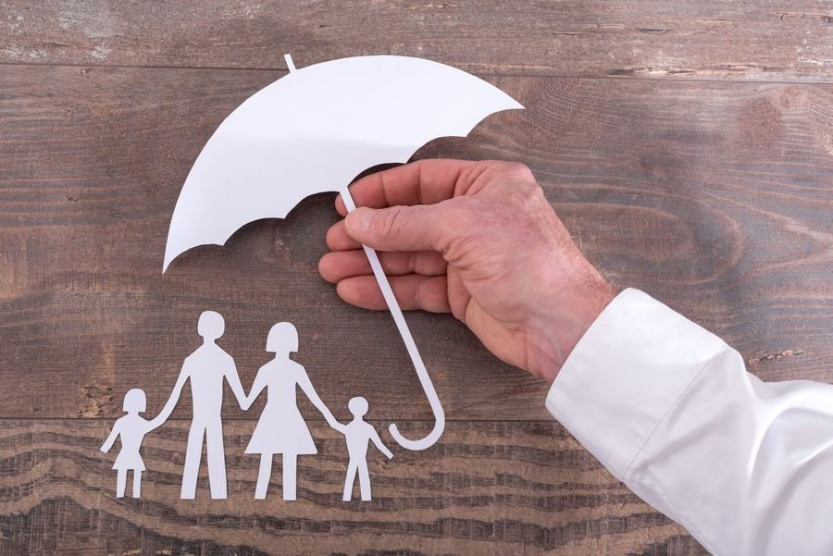
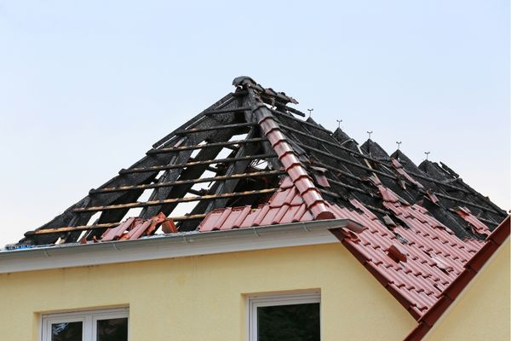
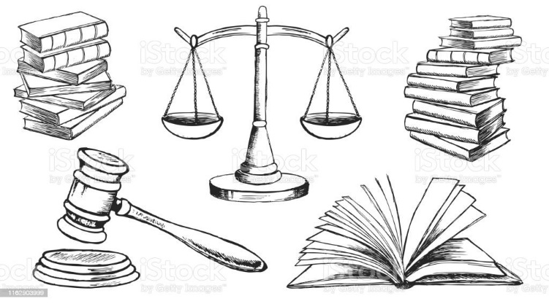
Podstawowe rodzaje ubezpieczeń
Ubezpieczenia Osobowe Ubezpieczenia Majątkowe Odpowiedzialności cywilnej

Slide 6
Zawód brokera łączy w sobie różne dziedziny takie jak:
Ekonomia
Prawo
Broker
Rzeczoznawstwo
Wycena Nieruchomości
Detektywistyka
☺

Slide 7
UMOWA UBEZPIECZENIA
ART. 805 KC
§ 1. Przez umowę ubezpieczenia ubezpieczyciel zobowiązuje się, w zakresie działalności swego przedsiębiorstwa, spełnić określone świadczenie w razie zajścia przewidzianego w umowie wypadku, a ubezpieczający zobowiązuje się zapłacić składkę.
§ 2. Świadczenie ubezpieczyciela polega w szczególności na zapłacie:
1) przy ubezpieczeniu majątkowym – określonego odszkodowania za szkodę powstałą wskutek przewidzianego w umowie wypadku;
2) przy ubezpieczeniu osobowym – umówionej sumy pieniężnej, renty lub innego świadczenia w razie zajścia przewidzianego w umowie wypadku w życiu osoby ubezpieczonej

Slide 8
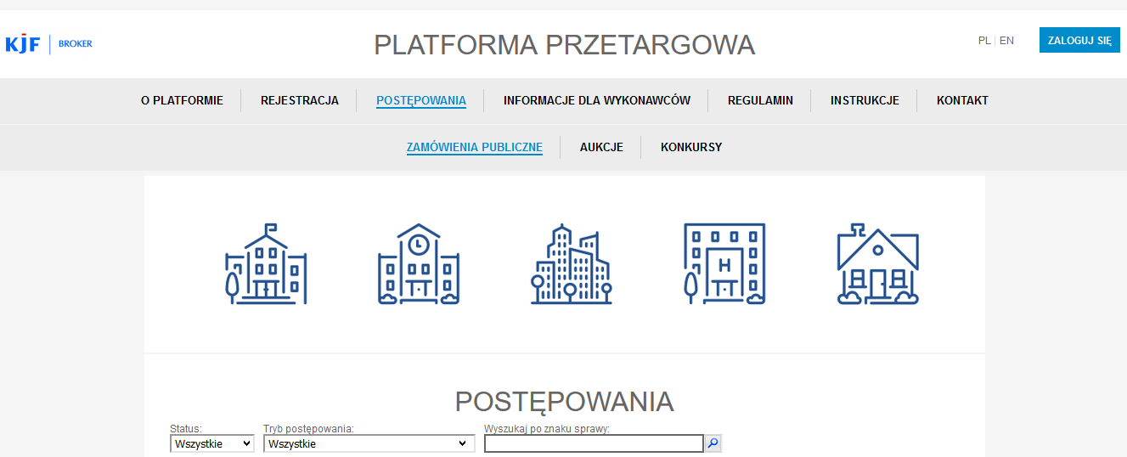
Przeprowadzenie postępowania jako pełnomocnik Zamawiającego w trybie ustawy Prawo Zamówień Publicznych na platformie przetargowej KJF Broker sp. z o.o.

Slide 9
Angażowanie rzeczoznawców – w porozumieniu z Ubezpieczycielem KJF Broker podejmuje niezbędne czynności w celu dokonania oględzin miejsca zdarzenia przez rzeczoznawców
Nadzór i informacja o przebiegu likwidacji – KJF Broker nadzoruje proces likwidacji szkody na poszczególnych etapach, informując na bieżąco Gminę o jej przebiegu
Występowanie o zaliczki – w przypadku szkód o znacznej wartości praktykowane jest występowanie o zaliczkowe wypłaty odszkodowań w przypadku sum bezspornych
Występowanie z odwołaniem – po otrzymaniu przez Klienta decyzji o zakończeniu postępowania likwidacyjnego, w przypadkach gdy ta decyzja jest odmowna albo odbiega od oczekiwań związanych z wysokością przyznanego odszkodowania KJF Broker prowadzi postępowanie odwoławcze w tym zakresie
Prowadzenie spraw ugodowych – po wyczerpaniu drogi odwoławczej KJF Broker inicjuje podpisanie ugody pomiędzy Klientem, a konkretnym Ubezpieczycielem bez konieczności występowania na drogę sądową

Slide 10
Który ubezpieczyciel zapewni nam szerszą ochronę?

Slide 11
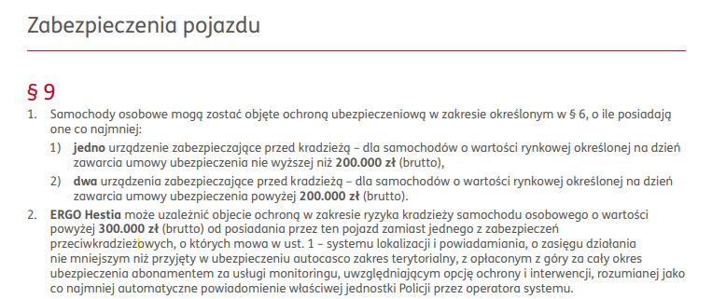
Kradzież pojazdu
Prosty przykład - niełatwa interpretacja na przykładzie Ogólnych Warunków Ubezpieczenia STU Ergo Hestia S.A.

Slide 12
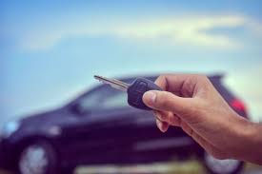
Kradzież pojazdu c.d.
W przypadku kradzieży należy niezwłocznie, (maksymalnie 24 h) powiadomić policję.
Czy w przypadku pozostawienia dokumentów (np. dowód rejestracyjny) w pojeździe otrzymamy odszkodowanie?
Wyłączenia odpowiedzialności
STU Ergo Hestia S.A. nie odpowiada za szkody:

Slide 13
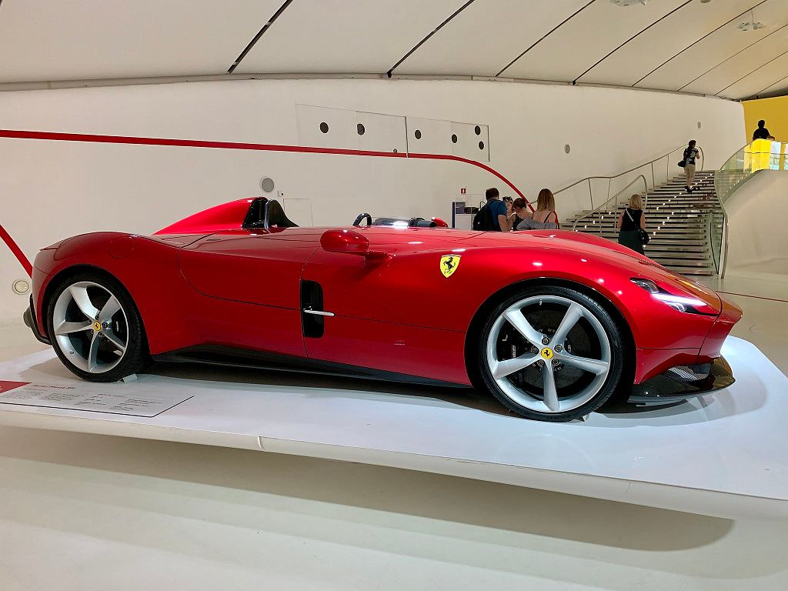
Szkoda z OC sprawcy. W taki pojazd wjechał kierowca płacący w TUiR Warta S.A. 400 zł za OC samochodu.

Slide 14
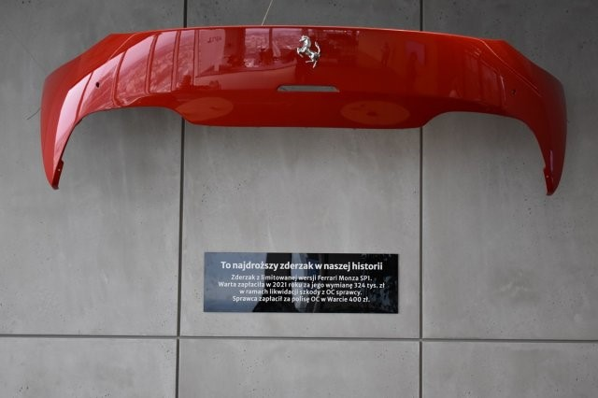
Efektem kolizji był uszkodzony zderzak. Choć była na nim jedynie rysa, nadawał się do wymiany, bo pojazd musiał być przywrócony do stanu sprzed kolizji. Naprawa oryginalnego zderzaka obniżyłaby wartość tego wyjątkowo drogiego auta.
Wartość szkody 324 000 zł
Cena ubezpieczenia OC sprawcy szkody – 400 zł
Zderzak, który podlegał wymianie znajduje się w siedzibie TUiR Warta S.A. w Warszawie

Slide 15
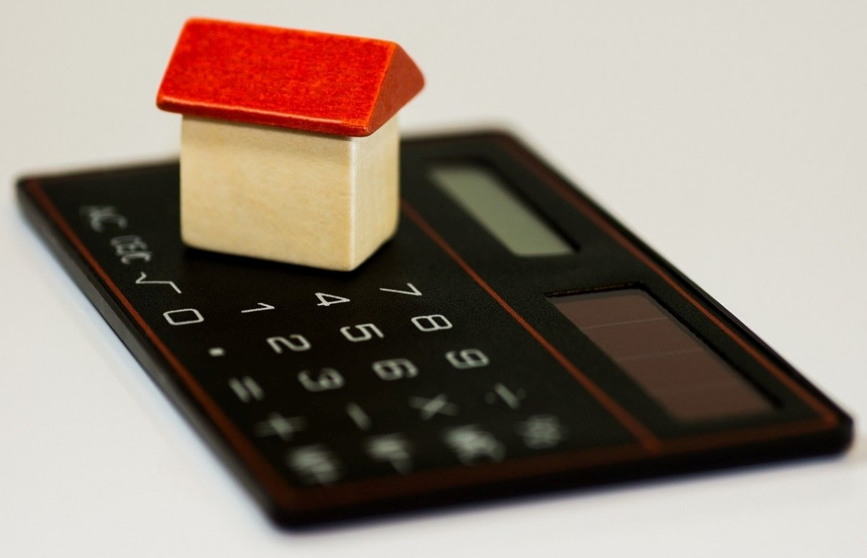
Pomoc w oszacowaniu wartości nieruchomości

Slide 16
Rzeczoznawstwo
Broker
Wycena Nieruchomości
Jak wycenić nieruchomość i do czego jest nam to potrzebne?
Katalog Sekocenbud
Rozporządzenie Wojewody Wielkopolskiej
Portale ubezpieczycieli do szacowania wartości nieruchomości

Slide 17
Szacunkowa wartość odtworzeniowa nieruchomości
– jak ją wyliczyć?
Obwieszczenie Wojewody Wielkopolskiego z dnia 11 września 2024 r. w sprawie ustalenia wysokości wskaźnika przeliczeniowego kosztu odtworzenia 1 m2 powierzchni użytkowej budynków mieszkalnych w województwie wielkopolskim.
Kalkulatory udostępniane przez ubezpieczycieli np. TUiR Warta S.A., STU Ergo Hestia S.A.
Programy SEKOCENBUD
UWAGA: Przy wycenie nieruchomości bierzemy pod uwagę przede wszystkim: metraż powierzchni użytkowej, liczbę kondygnacji, materiały budowlane, przeznaczenie obiektu.

Slide 18
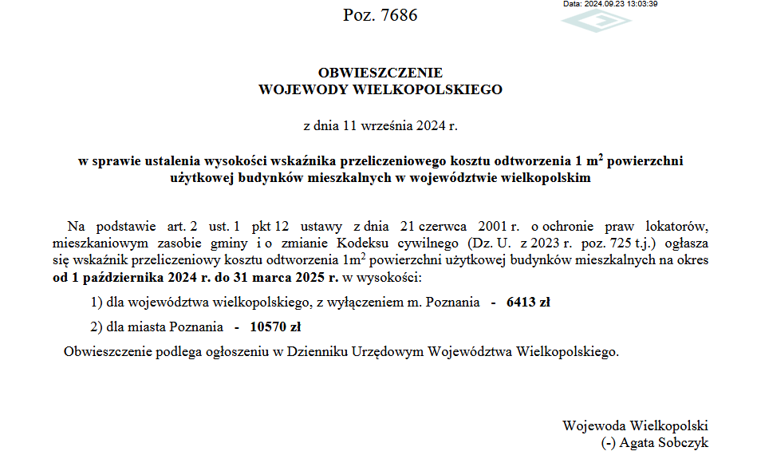

Slide 19
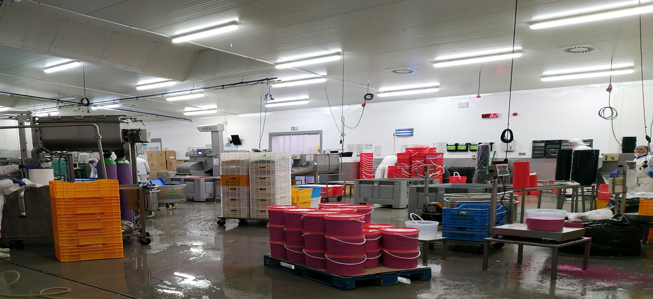
Aktywny udział w audytach (ocena ryzyka)

Slide 20
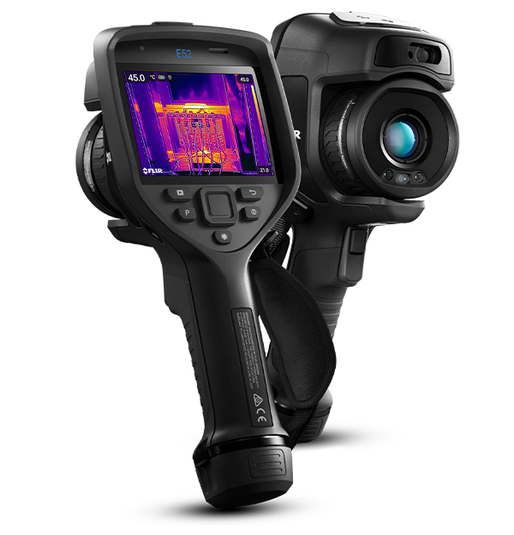
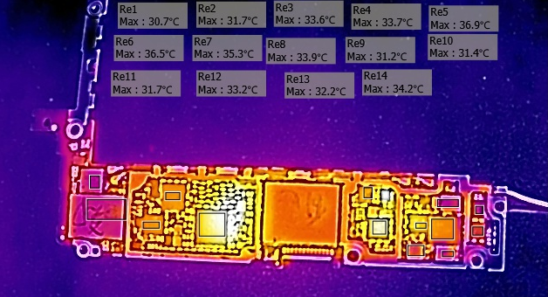
Przeprowadzenie badania kamerą termowizyjną
Wykonanie badania kamerą termowizyjną pozwala na:
Poprawę bezpieczeństwa pożarowego
Prewencję – pozwala najczęściej niskimi nakładami zapobiec awariom i pożarom.

Slide 21
Użycie drona w przypadku weryfikacji rozmiaru szkody na przykład w uprawach rolnych

Slide 22
PODSTAWOWE
MAJĄTEK PRZEDSIĘBIORSTWA
OC DZIAŁALNOŚCI
ŻYCIE, ZDROWIE, EMERYTURA PRACOWNIKÓW
DODATKOWE
CO OBEJMUJĄ UBEZPIECZENIA KORPORACYJNE DLA FIRM?
D&O
DIRECTORS AND OFFICERS
UBEZPIECZENIE RYZYK CYBERNETYCZNYCH
UBEZPIECZENIE TAX PROTECT

Slide 23
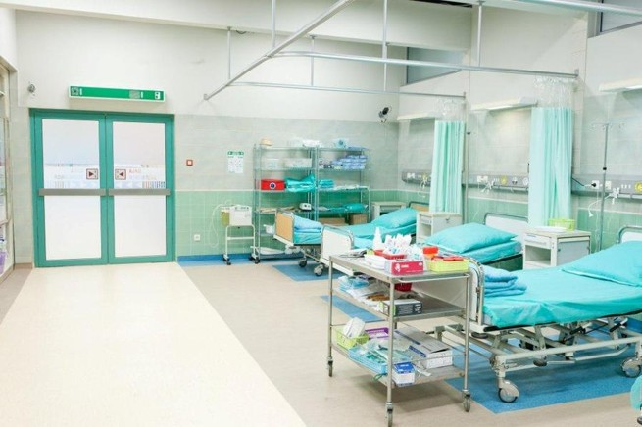
UBEZPIECZENIA KORPORACYJNE
Spróbujmy wspólnie ubezpieczyć
SZPITAL

Slide 24
PODSTAWOWY PODZIAŁ RYZYK NA ZADANIA
Część nr I - Ubezpieczenia OC
- obowiązkowe ubezpieczenie OC podmiotu wykonującego działalność leczniczą
- dobrowolne ubezpieczenie OC podmiotu wykonującego działalność leczniczą
dobrowolne ubezpieczenie OC w związku z prowadzoną działalnością i posiadanym mieniem
Część nr II - Ubezpieczenia mienia
- ubezpieczenie mienia od wszystkich ryzyk (budynki, środki trwałe itd.)
ubezpieczenie sprzętu elektronicznego od wszystkich ryzyk
PRZETARG CZY ZAPYTANIE OFERTOWE?

Slide 25
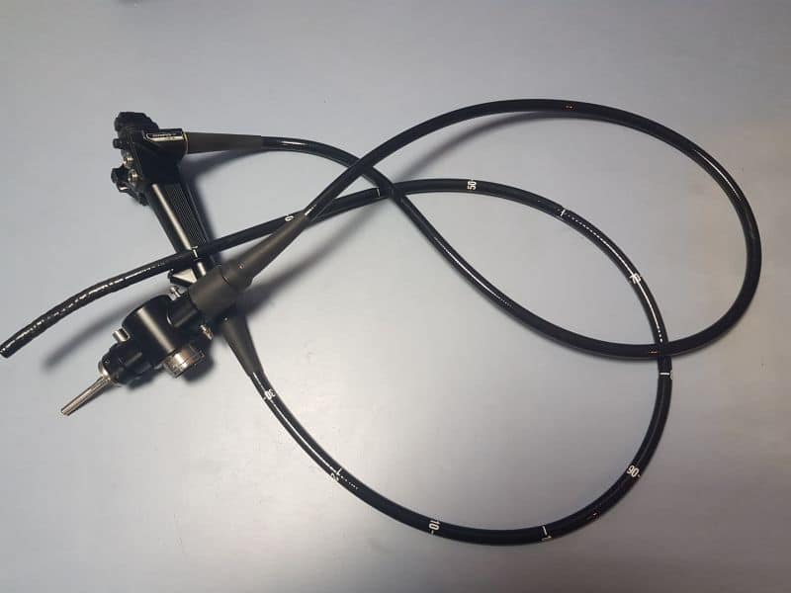
Przykład szkody majątkowej w Szpitalu – uszkodzony videokolonoskop

Slide 26
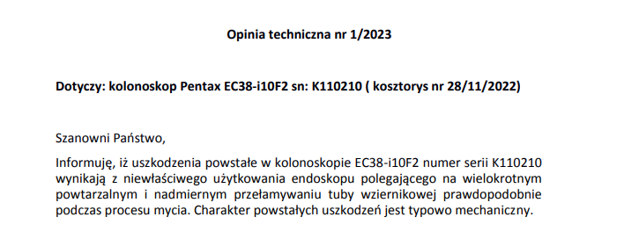
W którym przypadku ubezpieczyciel przyzna odszkodowanie?
Opinia techniczna nr 1

Slide 27
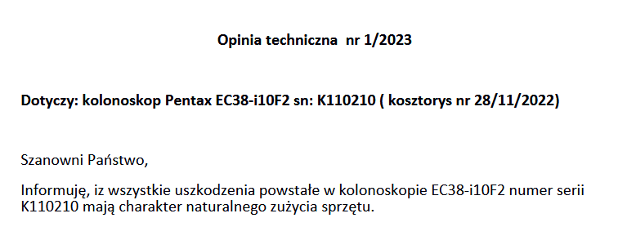
Opinia techniczna nr 2

Slide 28
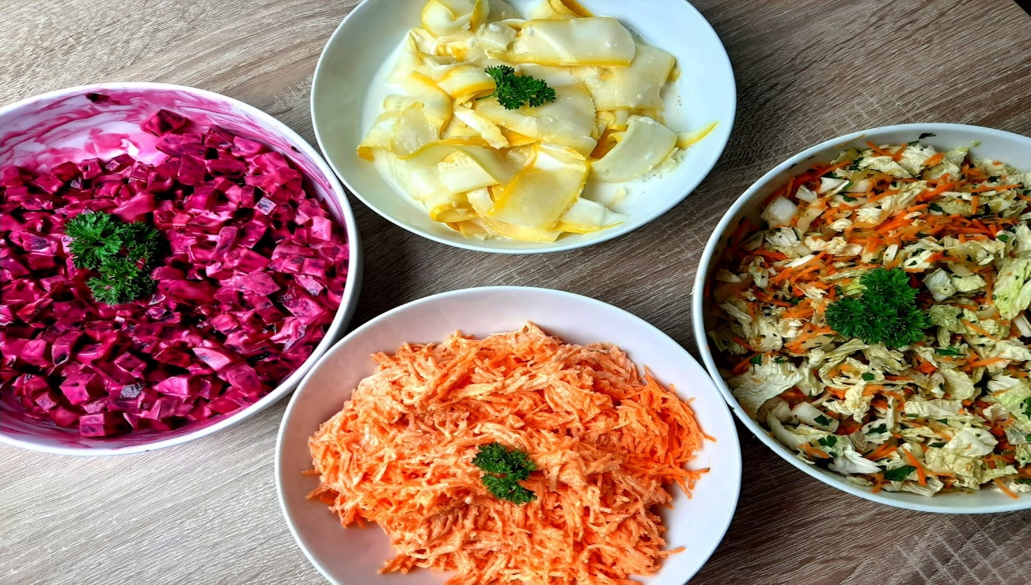
UBEZPIECZENIA KORPORACYJNE DLA FIRM
Spróbujmy wspólnie ubezpieczyć
FIRMĘ PRODUKUJĄCĄ SURÓWKI

Slide 29
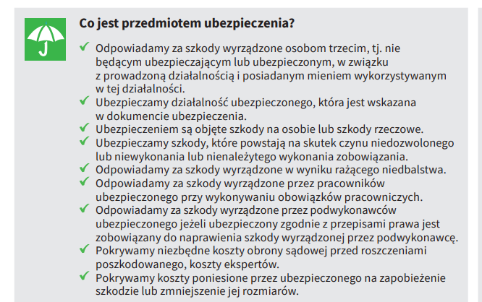
UBEZPIECZENIA KORPORACYJNE
OC DZIAŁALNOŚCI – PRZYKŁAD OGÓLNYCH WARUNKÓW UBEZPIECZENIA

Slide 30
Szkody c.d.
Pestki śliwek w słodyczach - szkoda z OC działalności

Slide 31
Szkody c.d.
Kasztanki, Tiki Taki i robaki… - szkoda z OC działalności

Slide 32
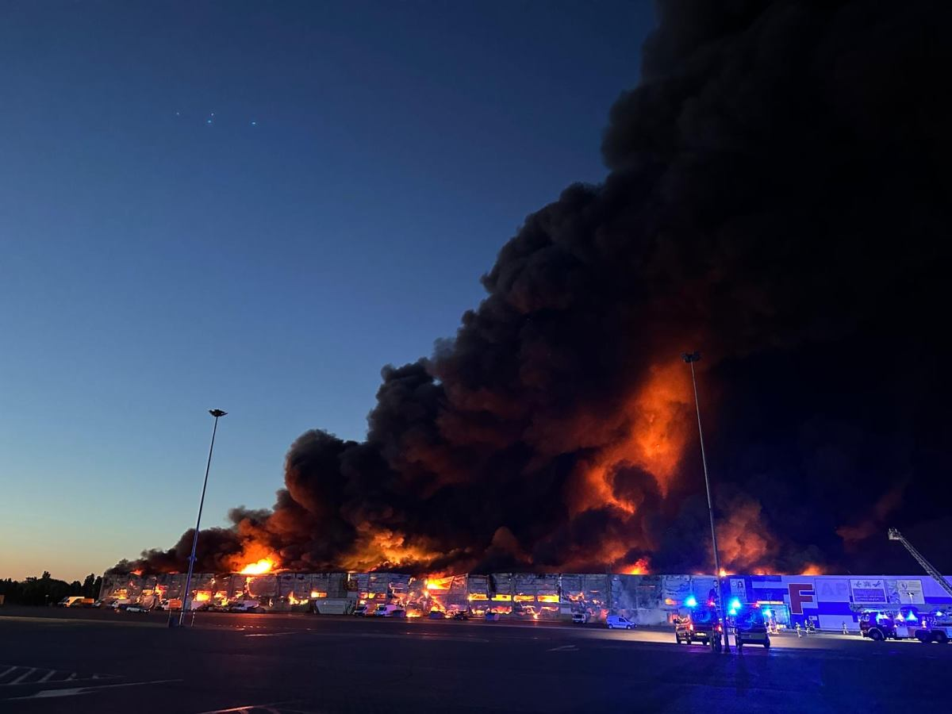
Pożar jednej z największych hal handlowych w Europie
Kazus „Marywilska 44”

Slide 33
Problemy ubezpieczeniowe
Grunt jest dzierżawiony przez Grupę Kapitałową Mirbud i JHM Development
Hale wynajmowane przez około 1 400 kupców
Możliwe straty ubezpieczeniowe na poziomie przynajmniej 150 mln zł
Obszar pożaru 62 000 m2
Straż przyjechała w 11 minut od zadziałania czujki
Trudność w ubezpieczeniu otwartych stoisk handlowych
Udowodnienie przez kupców wartości majątku
Brak raportów kasowych/ brak księgowości
Ubezpieczenie przestojów w firmie (business interuption) pokrycie kosztów stałych
Prawdopodobnie większość polis wystawiana przez agentów ubezpieczeniowych
Brak świadomości ubezpieczeniowej i faktu, że koszt polisy majątkowej nie jest wysoki
Ustalenie przyczyny pożaru/Dlaczego nie zadziałały czujki/Podział na strefy pożarowe
W Polsce koszty polisy ubezpieczenia majątku są jedne z najniższych w Europie

Slide 34
Broker
Detektywistyka
☺

Slide 35
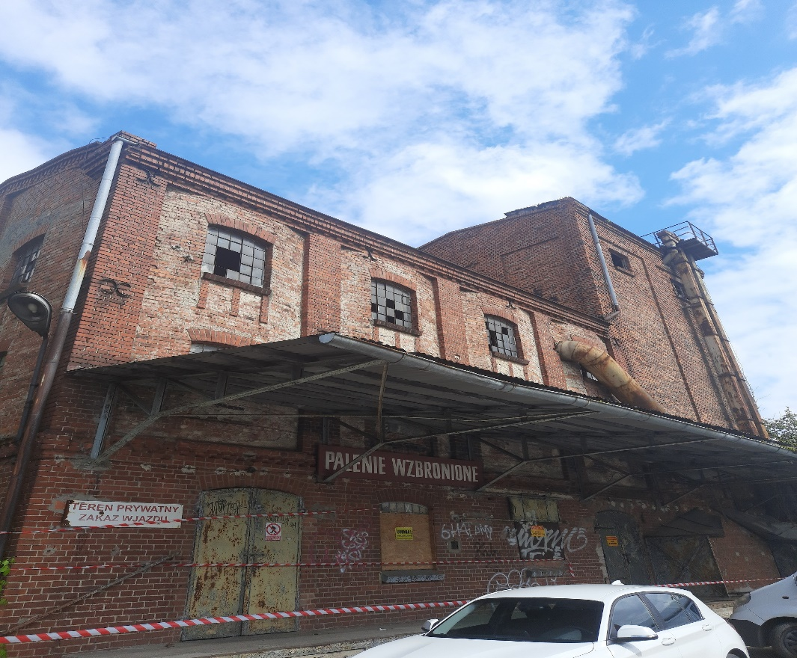
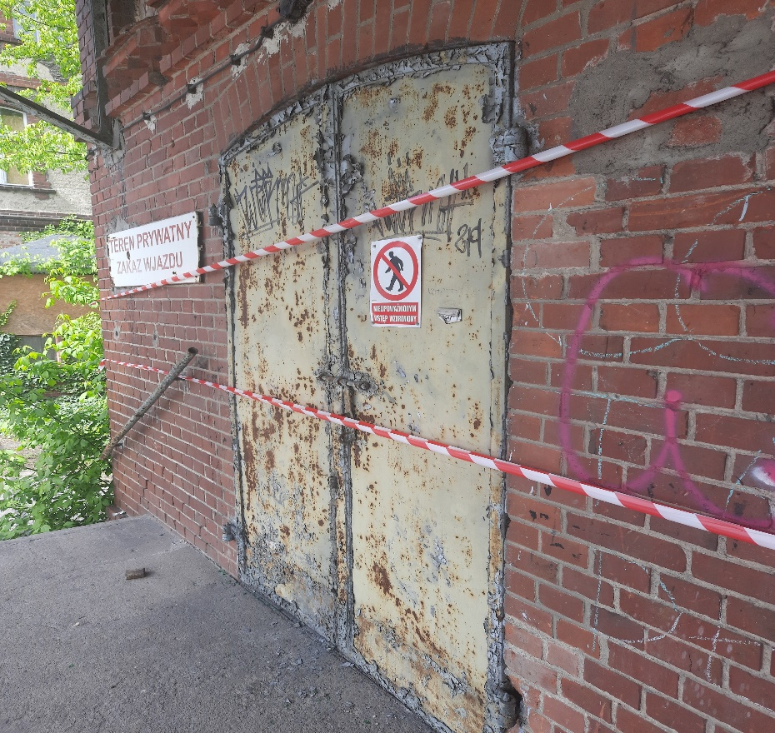
Pożar zabytkowego Młyna w Mosinie

Slide 36
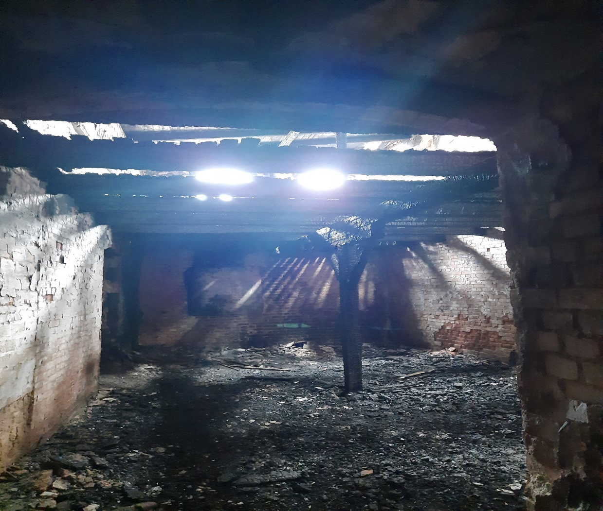
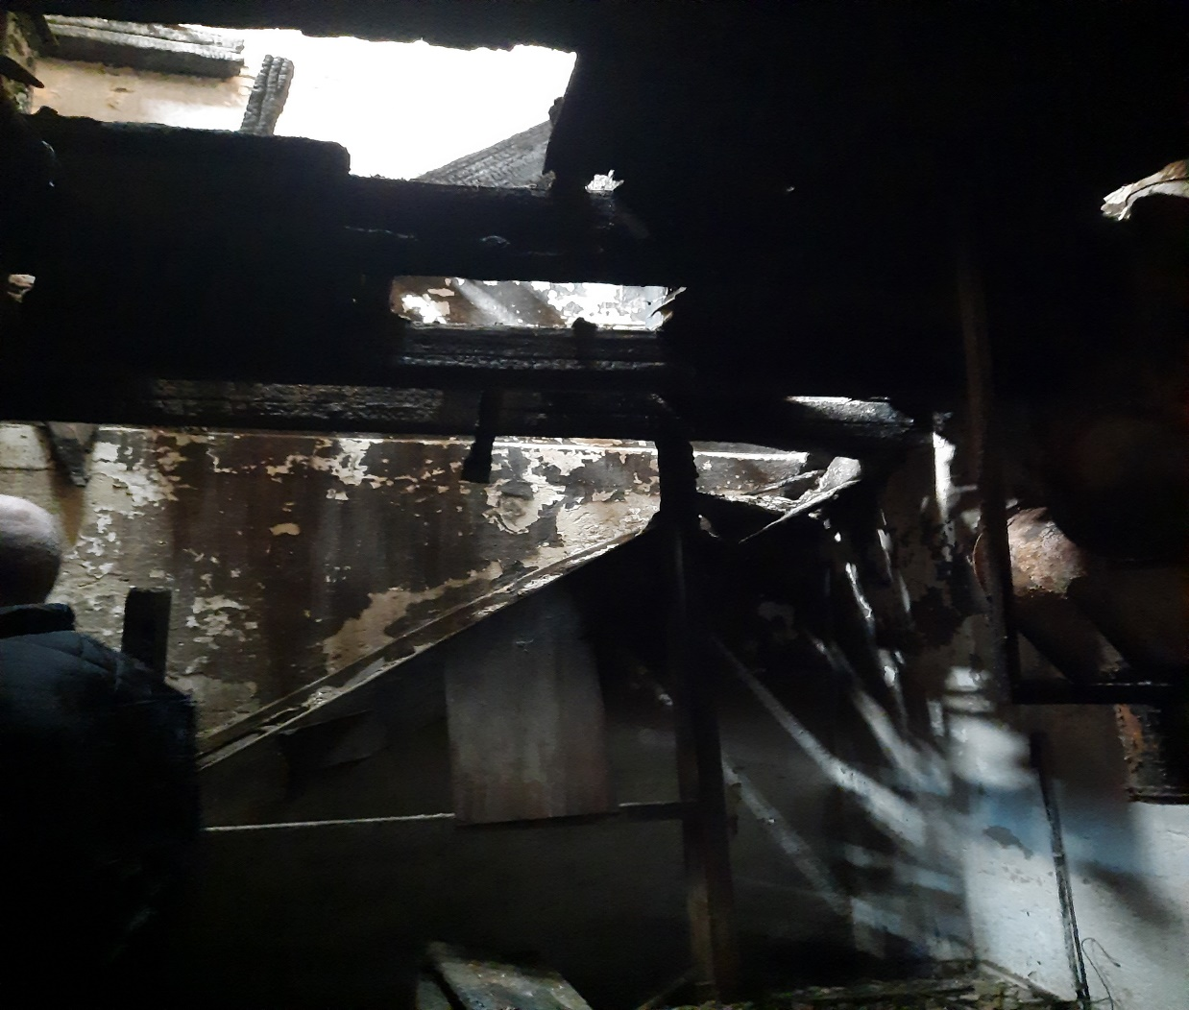
Pożar zabytkowego Młyna w Mosinie

Slide 37
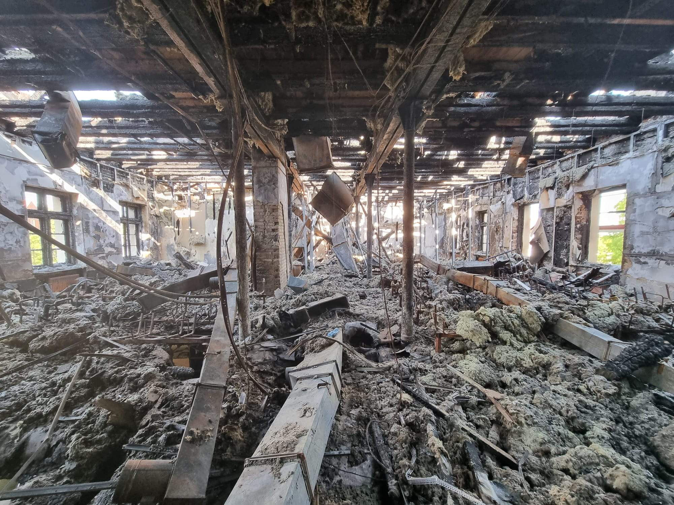
Pożar Akademii im. Jakuba z Paradyża w Gorzowie Wielkopolskim

Slide 38
Samochód wjechał w ubytek w jezdni w wyniku czego doszło do uszkodzenia felg pojazdu.
Czy mamy szansę na uzyskanie odszkodowania?

Slide 39
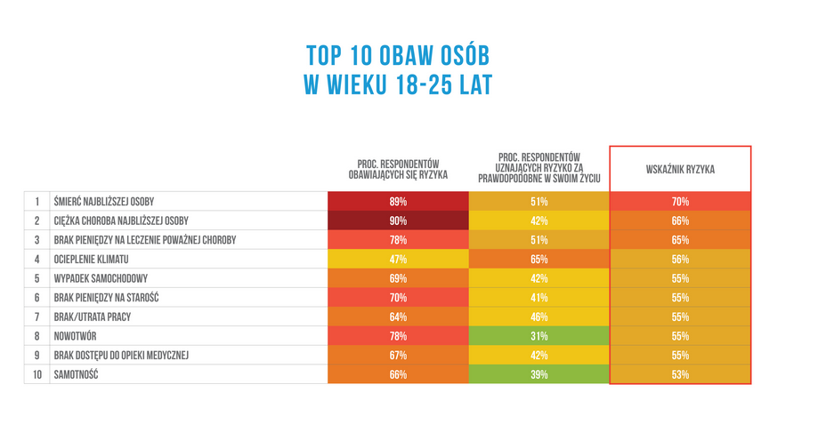
Polisy dla studentów – czego obawiają się młodzi ludzie?

Slide 40
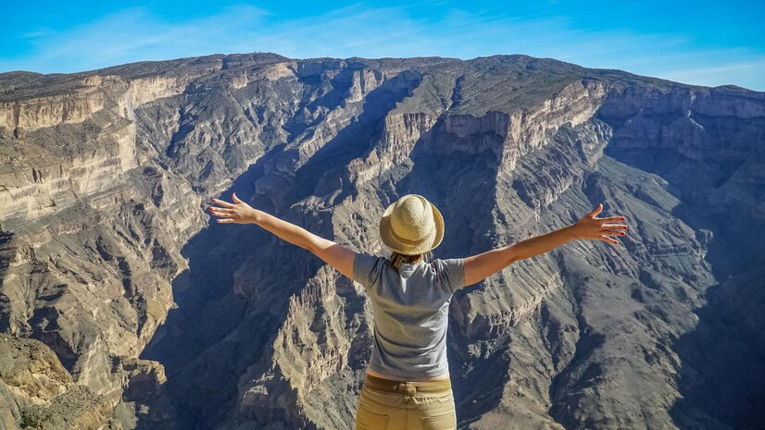
Ubezpieczenia turystyczne, a EKUZ

Slide 41
Ubezpieczenia turystyczne, a EKUZ – porównanie
EKUZ (Europejska Karta Ubezpieczenia Zdrowotnego)
Bezpłatne, możliwość skorzystania w ramach publicznej opieki zdrowotnej w danym kraju
Zakres świadczeń różni się w zależności od kraju. We Francji zapłacisz 30% honorarium lekarza, w Austrii – koszt wezwania karetki, w Niemczech – 10 euro za dzień pobytu w szpitalu
Spod refundacji często wyłączone jest leczenie stomatologiczne.
Zakres terytorialny: tylko państwa UE, oraz EFTA
EKUZ nie obejmuje:
akcji ratowniczych (w górach)
planowanych zabiegów i operacji
transportu medycznego do kraju
Informacji na temat zakresu usług medycznych objętych systemem publicznej służby zdrowia w danym państwie szukaj na stronach Narodowego Funduszu Zdrowia.
Ubezpieczenie turystyczne
Płatne (od około 20 zł do 60 zł za tydzień pobytu)
Możliwość skorzystania w ramach publicznej oraz prywatnej opieki zdrowotnej w danym kraju
Szeroki, enumeratywny zakres świadczeń
Zakres terytorialny – możliwość rozszerzenia na cały świat.
Możliwość włączenia OC w życiu prywatnym, NNW, ubezpieczenie bagażu.

Slide 42
Zakres ubezpieczenia turystycznego/podróżnego

Slide 43
Ubezpieczenia turystyczne, a EKUZ
Przykład:
Wojtek wybrał się na narty do Austrii.
Nie wykupił ubezpieczenia turystycznego, ale wyrobił sobie EKUZ.
Na stoku miał wypadek, w wyniku którego musiała zostać zorganizowana akcja ratownicza. Następnie Wojtek trafił do szpitala, w którym spędził 4 dni.
Czy w tej sytuacji poniesie koszty udzielonej mu pomocy?
Tak, ale nie wszystkie. Spod zakresu EKUZ w Austrii w całości wyłączone są koszty ratownictwa górskiego – te pacjent będzie musiał pokryć samodzielnie.
Za pobyt w szpitalu zapłaci natomiast od 12 do 20,10 euro za dzień. Resztę kosztów pokryje NFZ.

Slide 44
Ubezpieczenie NNW dla studentów Uniwersytetu Ekonomicznego
Możliwość zakupu poprzez stronę www:
http://e-nnw.pl/
Ponownie od września 2025 r.

Slide 45
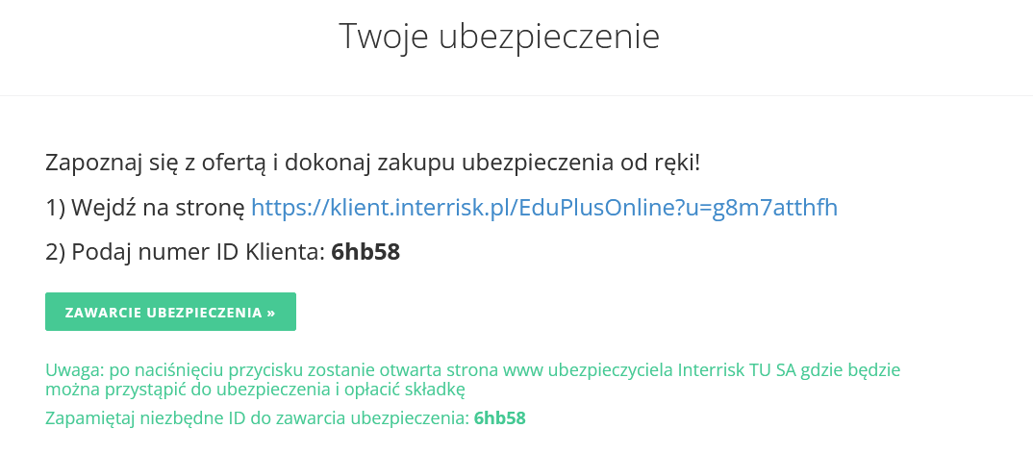

Slide 47
Co obejmuje ubezpieczenie pojazdu?
Podstawa prawna
Ustawa z dnia 22 maja 2003 r. o ubezpieczeniach obowiązkowych, Ubezpieczeniowym Funduszu Gwarancyjnym i Polskim Biurze Ubezpieczycieli Komunikacyjnych Dz. U. z 2023 r. poz. 2500
OC ppm
odpowiedzialność cywilna posiadacza pojazdu mechanicznego

Slide 48
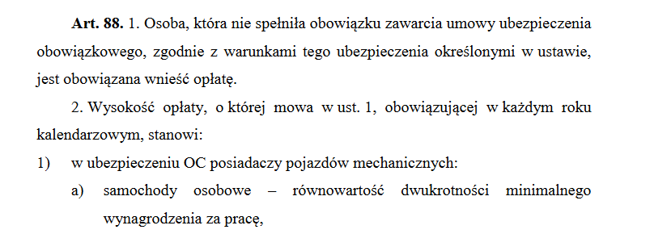
Konsekwencje prawne związane z brakiem ubezpieczenia OC
Ustawa z dnia 22 maja 2003 r. o ubezpieczeniach obowiązkowych, Ubezpieczeniowym Funduszu
Gwarancyjnym i Polskim Biurze Ubezpieczycieli Komunikacyjnych (Dz. U. 2003 Nr 124 poz. 1152).
Komisja Nadzoru Finansowego może nałożyć karę w wysokości maksymalnie: 8 600 zł (za brak OC w ubezpieczeniu samochodu osobowego).

Slide 49
Autocasco
Zakres – na co warto zwrócić uwagę.
Czy jest włączona kradzież pojazdu?
Czy są udziały własne w szkodzie?
Franszyza redukcyjna/integralna
Czy zakres obejmuje tzw. „gwarantowaną sumę ubezpieczenia”?
Czy zakres obejmuje utrzymanie wartości rynkowej?
Jaki jest wariant likwidacji szkód: serwisowy czy kosztorysowy?
(Co do zasady pojazdy do 10-12 roku eksploatacji mają zapewniony wariant serwisowy)
Od czego zależy składka za AC? W jaki sposób ubezpieczyciele wyliczają składkę?
% * suma ubezpieczenia (wartość pojazdu)
np. 3% * 50 000 zł = 1 500 zł

Slide 50
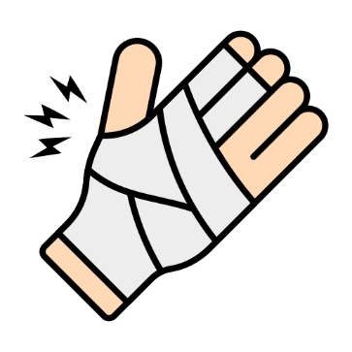
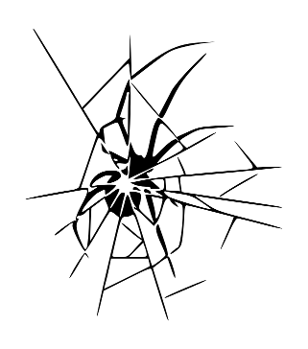
NNW
ASSISTANCE
AUTOSZYBA
Dotyczy zdrowia i życia kierowcy oraz pasażerów. Ubezpieczenie obejmuje wypadki powstałe w związku z ruchem pojazdu – w trasie, ale również podczas wsiadania i wysiadania, ładowania, zatrzymania, postoju czy naprawy auta.
Suma ubezpieczenia: 10 000 zł
Warianty: Polska /Europa
Warto zwrócić uwagę na:
Limity holowania
Pojazd zastępczy
Dodatkowe ubezpieczenie, które w przypadku uszkodzenia szyby, nie wpłynie na szkodowość i wyliczenie składki przy ubezpieczeniu AC

Slide 51
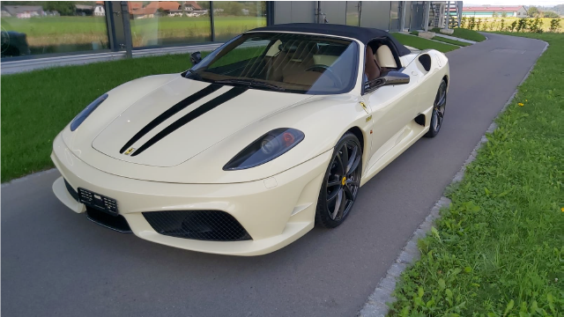
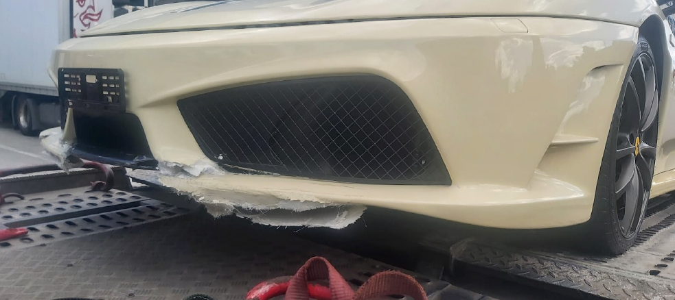
Dwa pojazdy Ferrari Spider miały zostać przewiezione dla arabskiego szejka z Dubaju.
Podczas standardowych czynności załadunkowych jeden z pojazdów okazał się za niski w stosunku do lawety.
Szkoda z OC przewoźnika.
Wartość szkody: 90 000 zł.

Slide 52
NNW Rowerzysty
Ubezpieczenie roweru
Ubezpieczenie NNW rowerzysty
+ roweru
Kradzież
Pomoc Assistance
Wyłączenia:
Sporty wyczynowe/ekstremalne
Uszkodzenie roweru

Slide 53
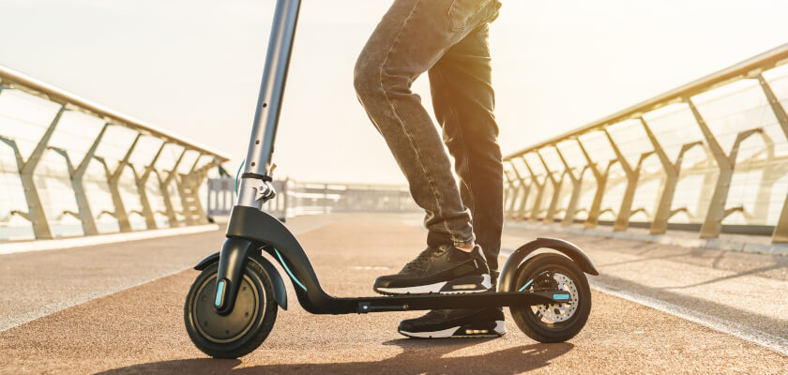
Ubezpieczenie hulajnogi – czy jest potrzebne?
Ustawa o UTO (urządzenia transportu osobistego)
To pojazd napędzany elektrycznie, bez siedzenia i pedałów, konstrukcyjnie przeznaczony do poruszania się wyłącznie przez kierującego znajdującego się na tym pojeździe (np. deskorolka elektryczna, elektryczne urządzenie samopoziomujące).
OC w życiu prywatnym w ramach polisy mieszkaniowej LUB
Odpowiedzialność cywilna + NNW
Kiedy ubezpieczenie nie zadziała:
Użytkowanie pod wpływem środków odurzających
Złamanie przepisów drogowych
Szkoda jest skutkiem wady fabrycznej
Hulajnoga została skradziona z miejsca nieposiadającego zabezpieczeń

Slide 54
Pytania
Najczęstsze problemy z likwidacją szkód z ubezpieczenia
Szkoda niezgłoszona w terminie
Opóźnienia w wydaniu decyzji
Zaniżone odszkodowanie
Co warto zrobić przed zgłoszeniem szkody
Zapoznaj się z Ogólnymi Warunkami Ubezpieczenia, z którego ma być likwidowana szkoda
Sprawdź numer i typ polisy, a także okres obowiązywania ochrony
W zależności od rodzaju szkody, przygotuj niezbędne dane tj.: opis zdarzenia, przyczynę zdarzenia, zdjęcia uszkodzonego mienia, kosztorys, numer konta do wypłaty odszkodowania

Slide 55
Pytania
Nowoczesne Ubezpieczenia
Ubezpieczenia cyfrowe: Polisy online, telematyka
InsurTech: Technologie zmieniające rynek ubezpieczeń (AI, big data)
Trendy: Personalizacja, ubezpieczenia on-demand

Slide 56
Pytania
Dziękuję za uwagę
☺

